Slide 1
CHÀO MỪNG CÁC EM
ĐẾN VỚI BÀI HỌC
NGÀY HÔM NAY!

Slide 2
KHỞI ĐỘNG
Trong bài học trước, ta đã dùng cách đo đạc để kiểm nghiệm tính chất sau là đúng:
“ Nếu một đường thẳng cắt hai đường thẳng song song thì:
Hai góc so le trong bằng nhau.
Hai góc đồng vị bằng nhau.”
Tuy nhiên, đo đạc chỉ cho ta kết quả gần đúng và chỉ trong một trường hợp cụ thể, Vậy có cách nào để chắc chắn rằng tính chất đó đúng trong mọi trường hợp không?

Slide 3
CHƯƠNG 4:
GÓC VÀ ĐƯỜNG THẲNG SONG SONG
BÀI 4: ĐỊNH LÍ VÀ CHỨNG MINH MỘT ĐỊNH LÍ

Slide 4
01
Định lí là gì?

Slide 5
Các tính chất:
Hai góc đối đỉnh thì bằng nhau.
Hai đường thẳng phân biệt cùng vuông góc với một đường thẳng thứ ba thì chúng song song với nhau.
Bằng suy luận, các tính chất này được khẳng định là đúng. Các tính chất như thế được gọi là các định lí.

Slide 6
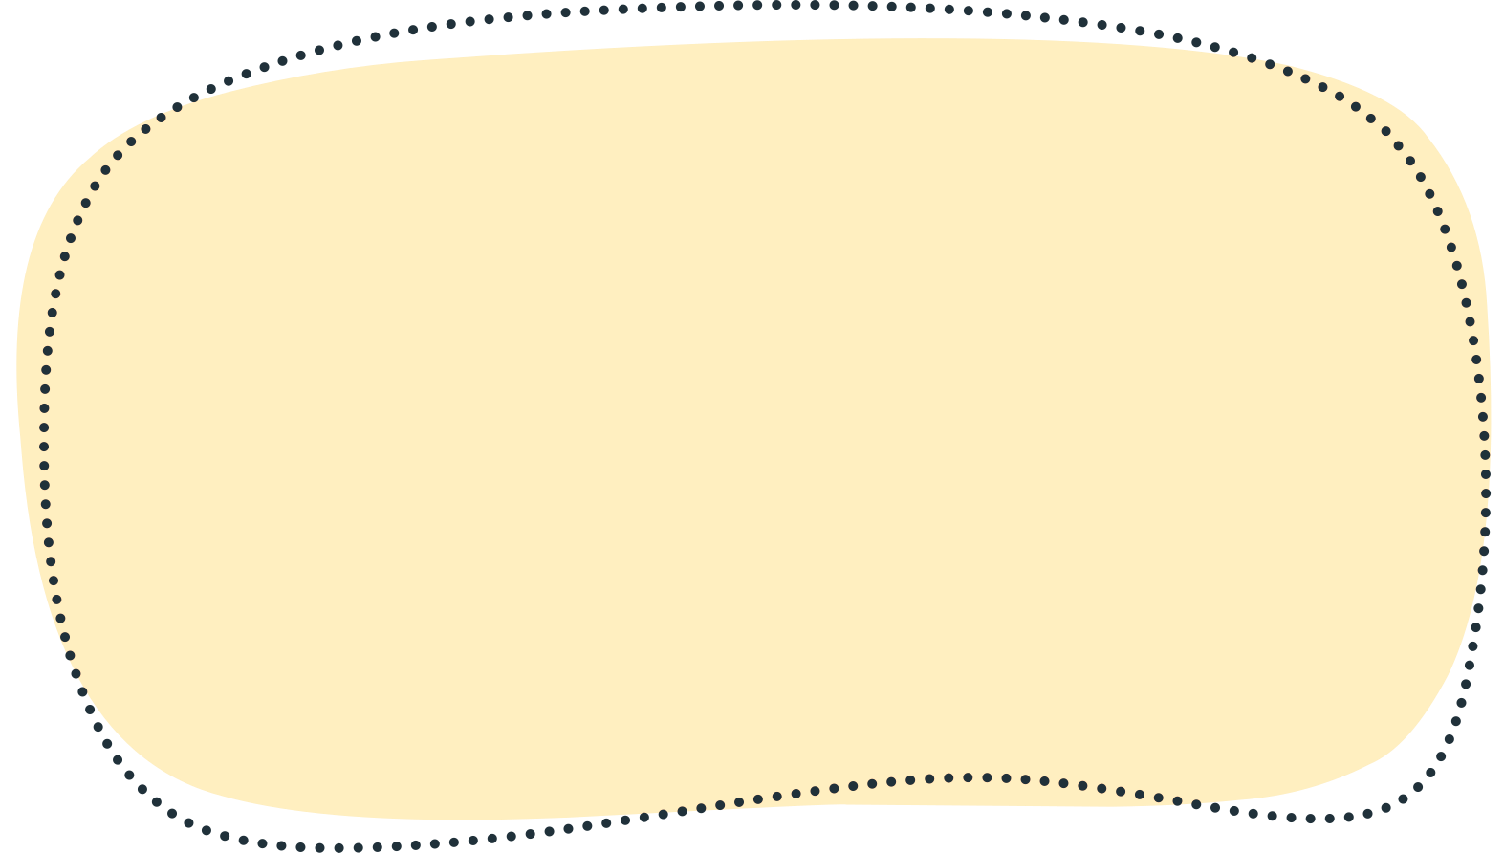
KẾT LUẬN 1
Định lí là một khẳng định được suy ra từ những khẳng định được coi là đúng.

Slide 7
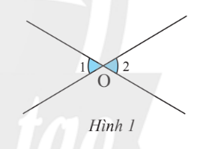
Ví dụ 1 (SGK – tr82)
Ta có định lí: “Hai góc đối đỉnh thì bằng nhau”
(Hình 1)
Định lí này có thể phát biểu như sau:
“Nếu $\hat{O_{1}}$ và $\hat{O_{2}}$ là hai góc đối đỉnh thì $\hat{O_{1}}$ = $\hat{O_{2}}$”.
Phần giả thiết của định lí: $\hat{O_{1}}$ và $\hat{O_{2}}$ là hai góc đối đỉnh.
Kết luận của định lí: $\hat{O_{1}}$ = $\hat{O_{2}}$

Slide 8
02
Chứng minh định lí.

Slide 9
KẾT LUẬN 1
Chứng minh định lí là dùng lập luận từ giả thiết suy ra kết luận.

Slide 10
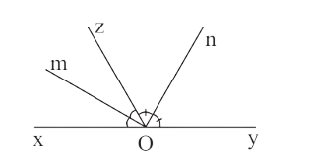
Ví dụ 2 (SGK – tr83)
Chứng minh định lí: “ Góc tạo bởi hai tia phân giác của hai góc kề bù
là một góc vuông”
$\hat{xOz}$, $\hat{zOy}$ là hai góc kề bù
$Om$ là tia phân giác của $\hat{xOz}$
$On$ là tia phân giác của $\hat{zOy}$
GT
KL
$\hat{mOn}$ $=90o$

Slide 11
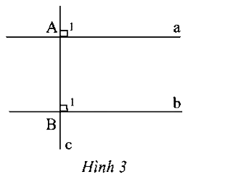
Ví dụ 3 (SGK – tr83)
Chứng minh định lí: “Hai đường thẳng phân biệt cùng vuông góc với một đường thẳng thứ ba thì chúng song song với nhau”
$a$và $b$phân biệt
GT
KL
$$a⊥c ; b⊥c$$
$$a∥ b$$
Chứng minh:
Ta có $a⊥c$suy ra $\hat{A_{1}}=90°;$
$b⊥c$suy ra $\hat{B_{1}}=90°.$
Vậy $\hat{A_{1}}=\hat{B_{1}}$.
Mà hai góc $\hat{A_{1}},\hat{B_{1}}$ là hai góc đồng vị
$→$ Suy ra $a∥ b$

Slide 12
LUYỆN TẬP

Slide 13
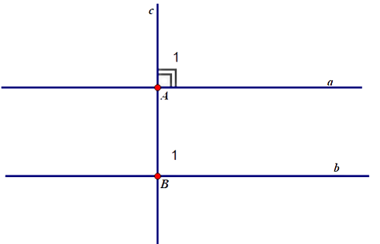
Bài 1:(SGK – tr.84)
Vẽ hình, viết giả thiết, kết luận của định lí:
“Một đường thẳng vuông góc với một trong hai đường thẳng song song thì nó cũng vuông góc với đường thẳng còn lại”.
GT | $a∥ b$; $a⊥c$
KL | b $⊥$ c

Slide 14
Bài 2:(SGK – tr.84)
Hãy phát biểu phần còn thiếu của kết luận trong định lí sau:
a) Nếu một đường thẳng cắt hai đường thẳng song song thì hai góc so le trong .?.
bằng nhau
(Tính chất 2 đường thẳng song song)
b) Nếu hai đường thẳng phân biệt cùng vuông góc với một đường thẳng thứ ba thì .?.
chúng song song với nhau
(Dấu hiệu nhận biết hai đường thẳng song song)

Slide 15
HƯỚNG DẪN VỀ NHÀ
* Ghi nhớ kiến thức trong bài.
* Hoàn thành các bài tập trong SBT.
* Chuẩn bị trước
Bài 5. Hoạt động thực hành trải nghiệm: Vẽ hai đường thẳng song song và đo góc bằng phần mềm Geogrbra”.

Slide 16
CẢM ƠN CÁC EM
ĐÃ THEO DÕI BÀI HỌC!

